Slide 1

Безопасность веб-приложений
Лекция 3
Александр Сергеев
Кафедра геоинформатики и информационной безопасности
2022

Slide 2
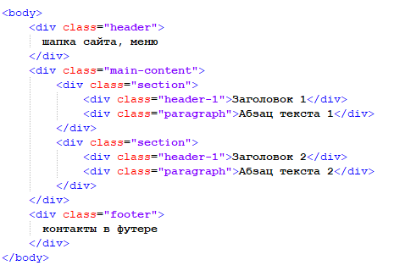
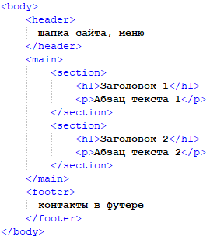
Семантический HTML
Вносит дополнительный смысл в верстку

Slide 3
Зачем семантически верстать?
Помочь роботам, поисковикам интерпретировать содержание страницы
Помочь слабовидящим работать с сайтом через программы-читалки
Помочь коллегам-разработчикам воспринимать ваш код
Следовать стандартам https://html.spec.whatwg.org/multipage/

Slide 4
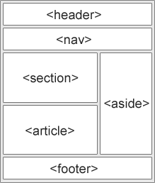
Семантические теги
<article>
<aside>
<details>
<figcaption>
<figure>
<footer>
<header>
<main>
<mark>
<nav>
<section>
<summary>
<time>

Slide 5
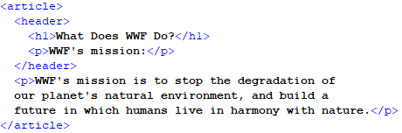
<header> не путать с <head>!
Значение: вводная часть смыслового раздела или всего сайта, обычно содержит подсказки и навигацию. Чаще всего повторяется на всех страницах сайта.
Особенности: этих элементов может быть несколько на странице.

Slide 6
<main>
Значение: основное, не повторяющееся на других страницах, содержание страницы.
Особенности: должен быть один на странице, исходя из определения.
Типовые ошибки: включать в этот тег то, что повторяется на других страницах (навигацию, копирайты и так далее).

Slide 7

<footer>
Значение: заключительная часть смыслового раздела или всего сайта, обычно содержит информацию об авторах, список литературы, копирайт и так далее. Чаще всего повторяется на всех страницах сайта.
Особенности: этих элементов может быть несколько на странице. Тег <footer> не обязан находиться в конце раздела.

Slide 8
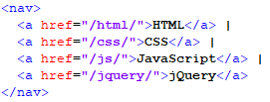

<nav>
Значение: навигационный раздел со ссылками на другие страницы или другие части страниц.
Особенности: используется для основной навигации, а не для всех групп ссылок.

Slide 9

<article>
Значение: независимая, отделяемая смысловая единица, например комментарий, твит, статья, виджет ВК и так далее.
Особенности: желателен заголовок внутри.

Slide 10
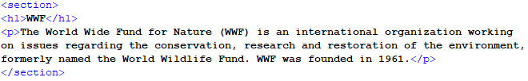
<section>
Значение: смысловой раздел документа. Неотделяемый, в отличие от <article>.
Особенности: желателен заголовок внутри.

Slide 11
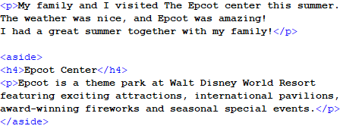
<aside>
Значение: побочный, косвенный для страницы контент.
Особенности: может иметь свой заголовок. Может встречаться несколько раз на странице.
Типовые ошибки: размечать этим тегом основной контент.

Slide 12
В каком порядке применять?
Крупные смысловые блоки на каждой странице сайта. Теги: <header>, <main>, <footer>.
Крупные смысловые разделы в блоках. Теги: <nav>, <section>, <article>, <aside>.
Заголовок всего документа и заголовки смысловых разделов. Теги: <h1>-<h6>.
Мелкие элементы в смысловых разделах. Списки, таблицы, демо-материалы, параграфы и переносы, формы, цитаты, контактная информация и прогресс.
Фразовые элементы. Изображения, ссылки, кнопки, видео, время и мелкие текстовые элементы.

Slide 13
«Лейаут»
Термин понимают двояко:
шаблонизированная, неизменная для всех страниц часть сайта
компоновка элементов страницы по дизайнерскому замыслу
Далее в этой лекции – второе значение

Slide 14
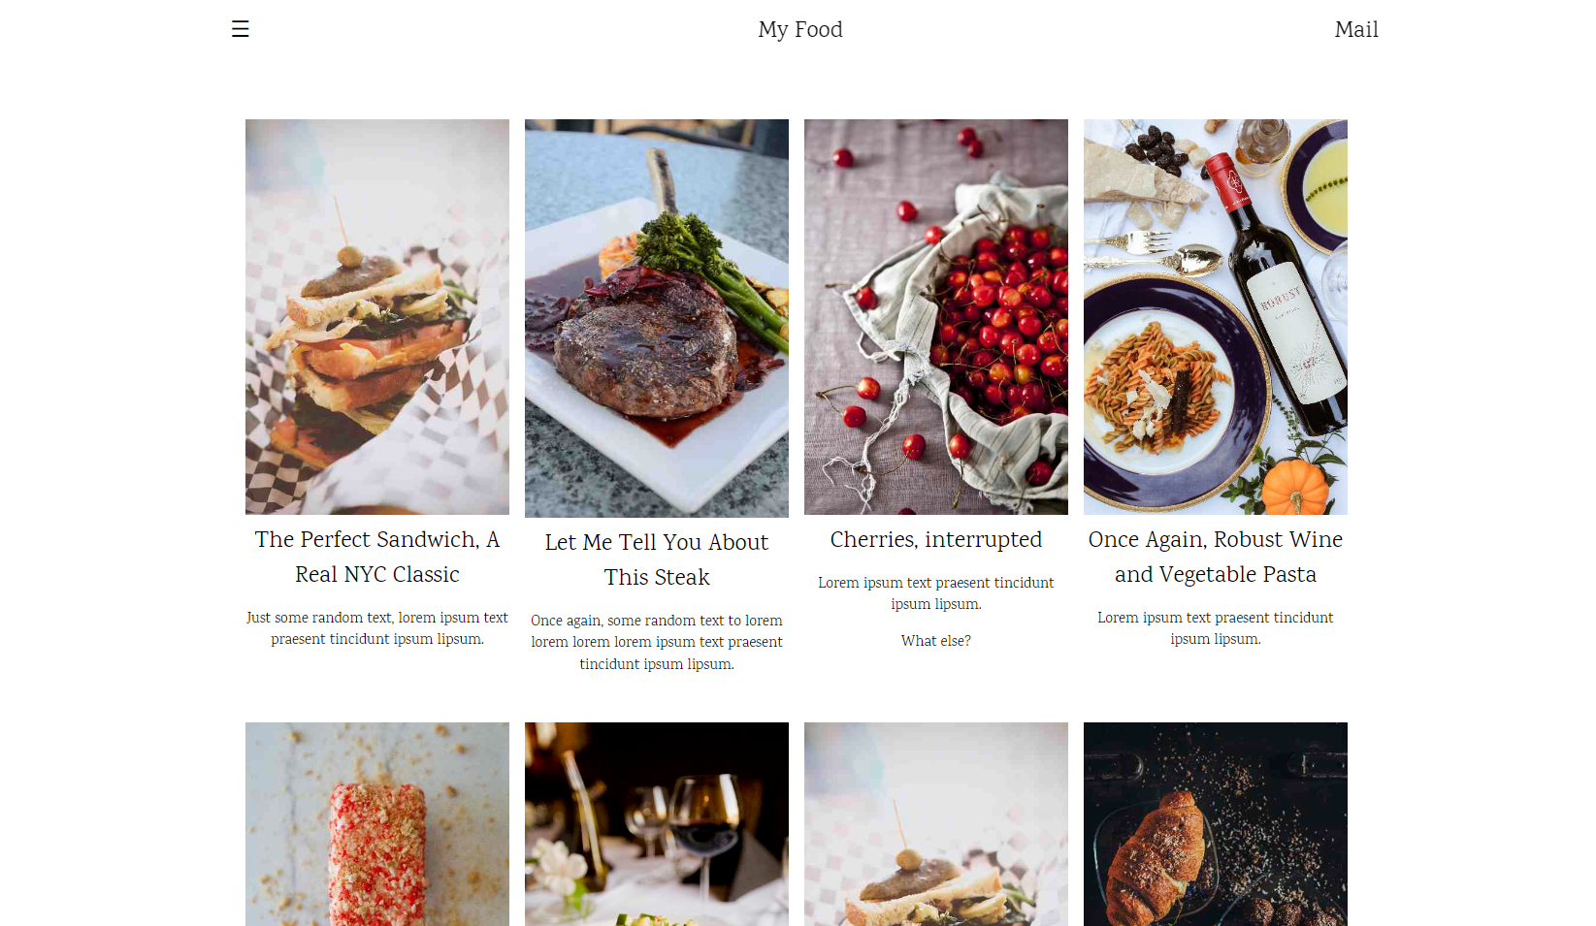
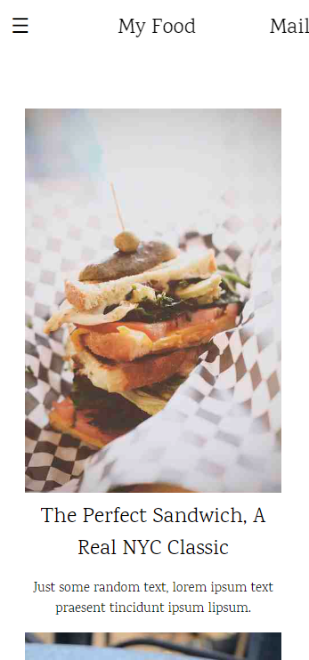
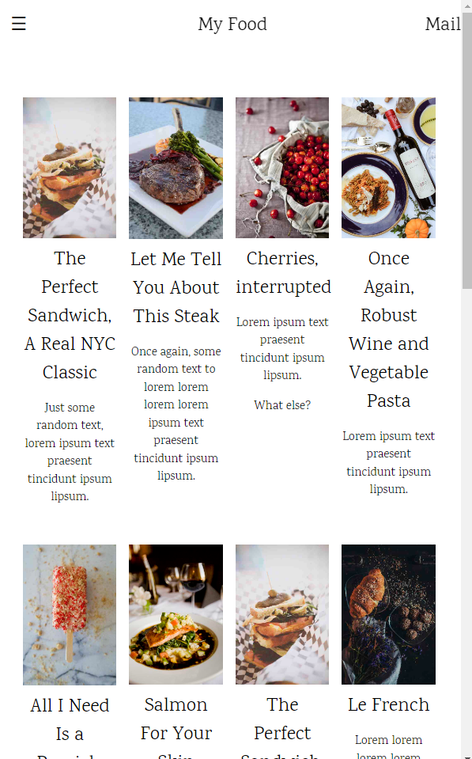
Поведение на разных экранах

Slide 15
Какие подходы к лейауту
float и clear
flexbox
grid
фреймворки

Slide 16
Лейаут на float
Свойство float – куда элементу прижиматься относительно своего контейнера. А с остальных сторон его можно обтекать.
none – по-умолчанию
left
right
inherit – наследовать от контейнера

Slide 17
clear
Свойство clear – с какой стороны элемент запрещено обтекать. Может отменять float.
none - отменяет действие clear
left - отменяет обтекание слева, другие элементы на этой стороне будут опущены вниз, и располагаться под текущим элементом
right – отменяет обтекание справа
both – отменяет обтекание с обоих сторон
inherit – наследовать от контейнера

Slide 18
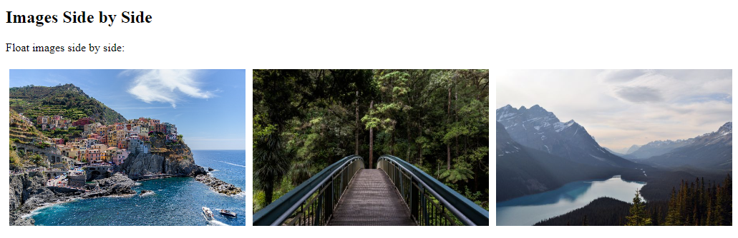
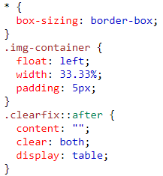
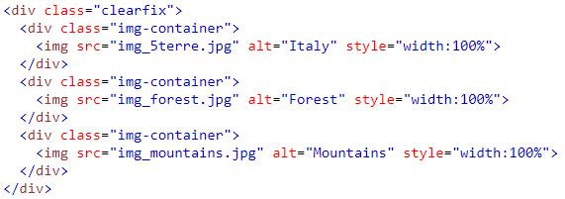
Пример на float+clear

Slide 19
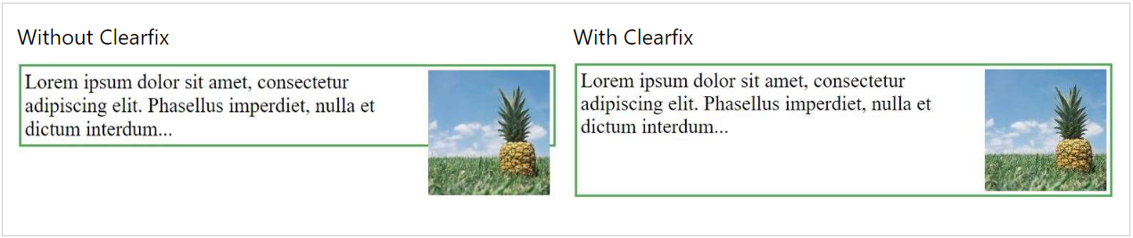

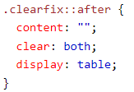
хак с clearfix

Slide 20
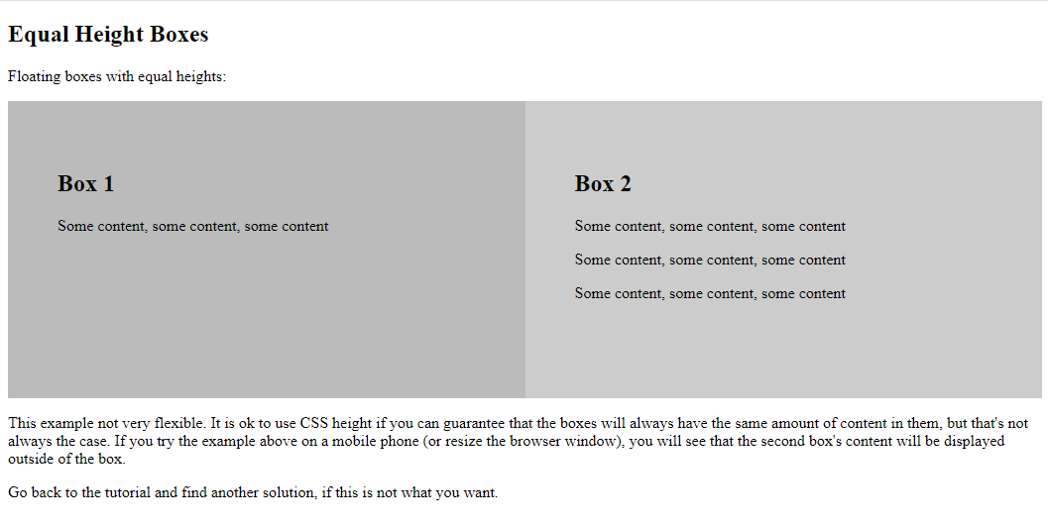
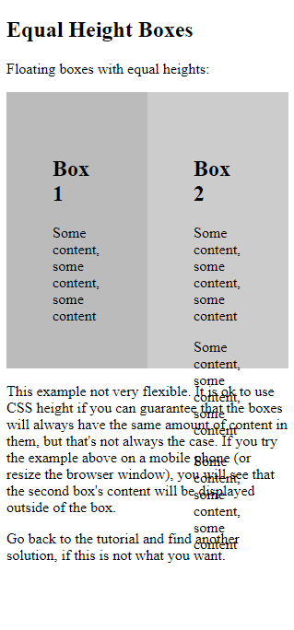
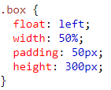
В чем ограниченность подхода

Slide 21
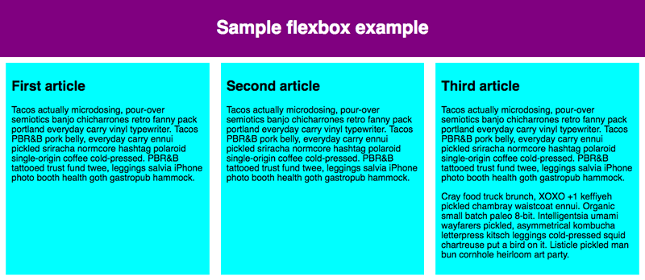
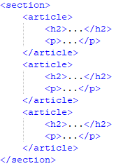

Лейаут на flexbox

Slide 22
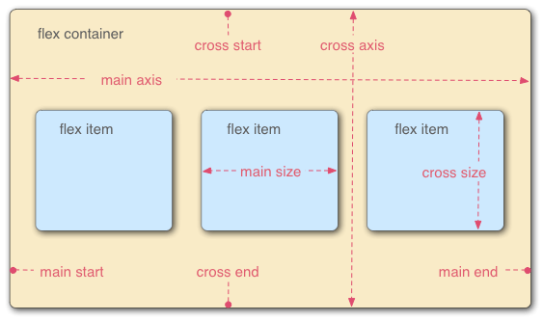
Оси, flex-direction
flex-direction: row / column / row-reverse / column-reverse

Slide 23
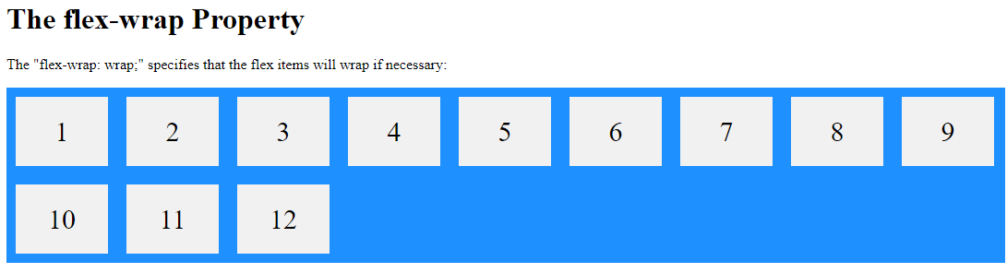
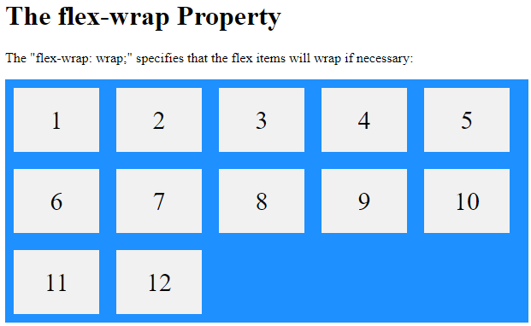
flex-wrap
flex-wrap: wrap / nowrap /
wrap-reverse
flex-flow = flex-direction + flex-wrap

Slide 24
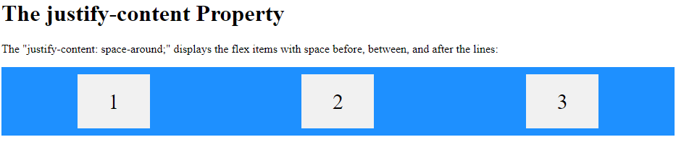
justify-content
Выравнивание вдоль главной оси
justify-content: center / start / flex-start / end / flex-end / left / right / stretch / space-around / space-between

Slide 25
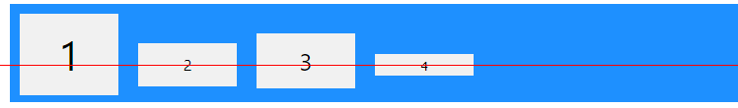
align-items
Выравнивание поперек главной оси
align-items: center / start / flex-start / end / flex-end / stretch / baseline

Slide 26
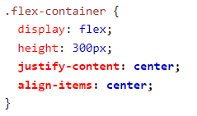


Идеальное центрирование

Slide 27
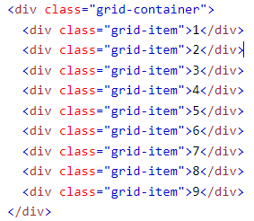

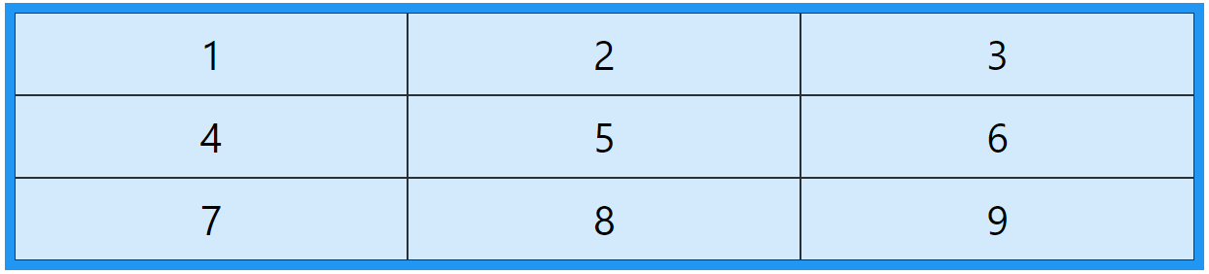
Лейаут на grid

Slide 28
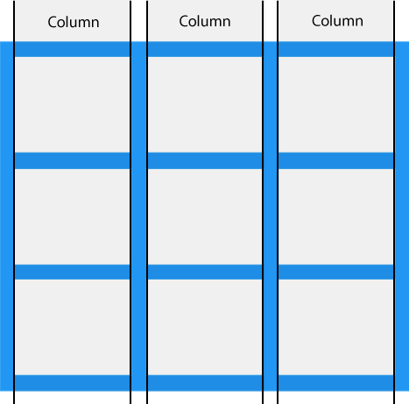
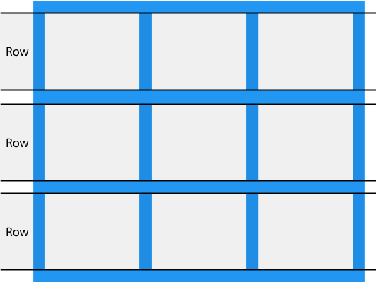
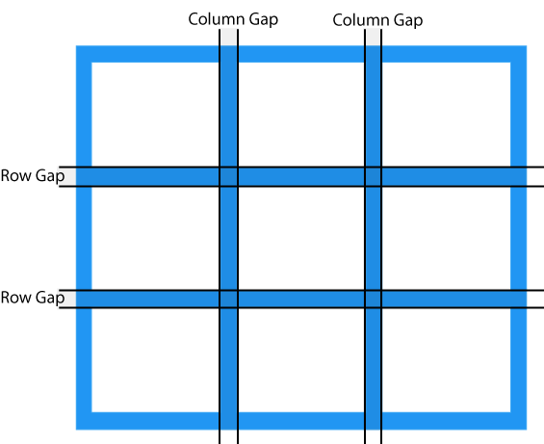
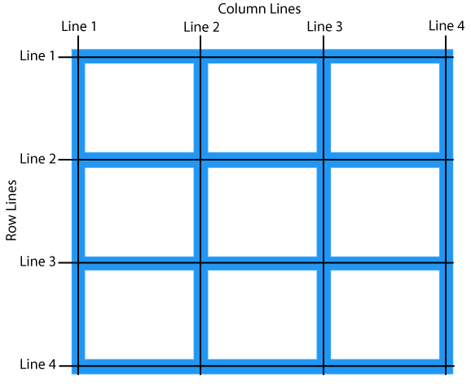
Колонки, строки, промежутки

Slide 29
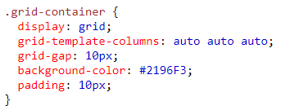
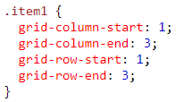
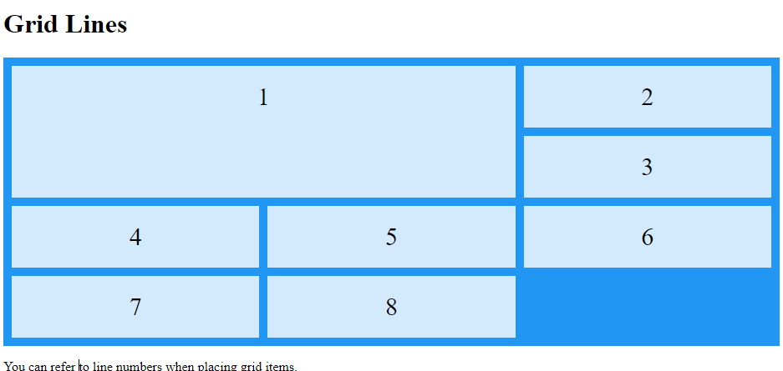

Свойства контейнера и элемента

Slide 30
Что лучше – flexbox или grid?
Flexbox
на основе содержимого
удобнее для простых случаев
Grid
на основе контейнеров
больше возможностей

Slide 31
Лейаут на фреймворках
Bootstrap
Foundation
W3.CSS

Slide 32
Справочники
https://www.w3schools.com/
http://htmlbook.ru/

